Slide 1
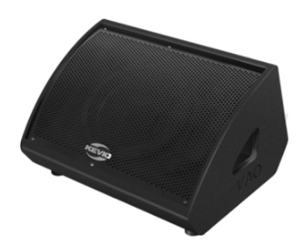
CK-122PN
Coaxial Monitor Speaker
12" 2Way Powered Network Monitor Speaker
주파수 특성 : 58㎐ ~ 20㎑
정격 입력 : 400W
최대 음압 레벨 : 130㏈
지향성 : 90° x 90°
캐비넷 재질 : MDF
커넥터 : EtherCON x 2, XLR combo x 2 , XLR(m)
네트워크 : ULTIMO Dante
외형 규격(W x H x D) : 600 x 330 x 450mm
무게 : 28㎏

